Slide 1
进程

Slide 2
多任务的介绍
进程
多进程的使用
获取进程编号
进程执行带有参数的任务
进程的注意点

Slide 3
能够知道多任务的执行方式

Slide 4
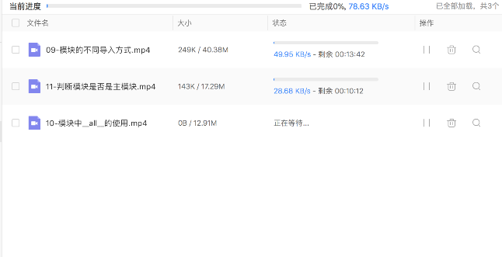
多任务的介绍
电脑中的多任务
思考一下
为什么在下载的时候要多个任务同时下载?

Slide 5
多任务的介绍
多任务的优势
多个任务同时执行可以大大提高程序执行效率
那么利用现学知识能够让多个任务同时执行吗?
不能，因为之前所写的程序都是单任务的，也就是说一个函数或者方法执行完成 , 另外一个函数或者方法才能执行 . 要想实现多个任务同时执行就需要使用多任务
多任务的最大好处是充分利用CPU资源，提高程序的执行效率

Slide 6
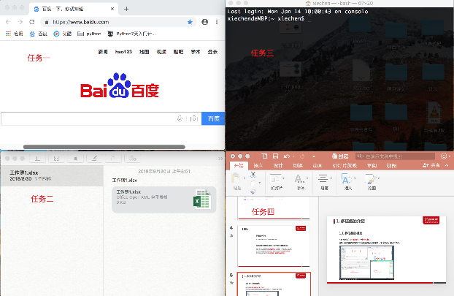
多任务的介绍
多任务的概念
多个任务同时执行可以大大提高程序执行效率

Slide 7
多任务的介绍
多任务的两种表现形式
并发
并行

Slide 8
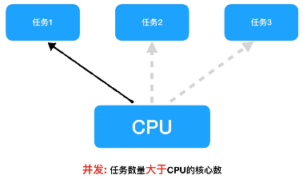
多任务的介绍
并发
在一段时间内交替去执行多个任务
例子：
对于单核cpu处理多任务,操作系统轮流让各个任务交替执行，假如:软件1执行0.01秒，切换到软件2，软件2执行0.01秒，再切换到软件3，执行0.01秒……这样反复执行下去 , 实际上每个软件都是交替执行的 . 但是，由于CPU的执行速度实在是太快了，表面上我们感觉就像这些软件都在同时执行一样 . 这里需要注意单核cpu是并发的执行多任务的。

Slide 9
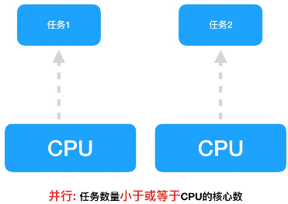
多任务的介绍
并行
在一段时间内真正的同时一起执行多个任务
例子：
对于多核cpu处理多任务，操作系统会给cpu的每个内核安排一个执行的任务，多个内核是真正的一起同时执行多个任务。这里需要注意多核cpu是并行的执行多任务，始终有多个任务一起执行。

Slide 10
多任务的介绍
使用多任务能充分利用CPU资源，提高程序的执行效率，让你的程序具备处理多个任务的能力
2. 多任务执行方式有两种方式：
并发:在一段时间内交替去执行多个任务。
并行:在一段时间内真正的同时一起执行多个任务

Slide 11
多任务的介绍
进程
多进程的使用
获取进程编号
进程执行带有参数的任务
进程的注意点

Slide 12
能够知道进程的作用

Slide 13
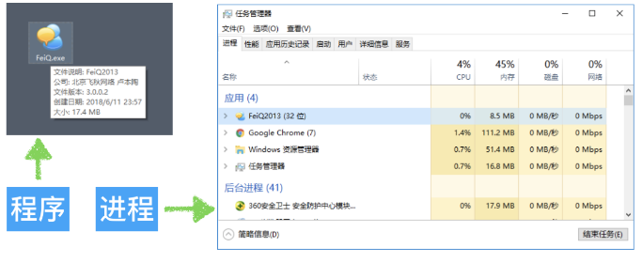
进程
进程的概念
进程（Process）是资源分配的最小单位，它是操作系统进行资源分配和调度运行的基本单位，通俗理解：一个正在运行的程序就是一个进程 . 例如:正在运行的qq , 微信等 他们都是一个进程 .
一个程序运行后至少有一个进程 .

Slide 14
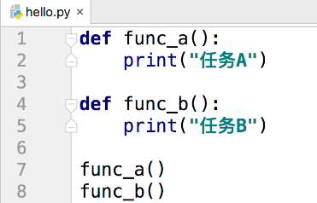
进程
多进程的作用
思考:
图中是一个非常简单的程序 , 一旦运行hello.py这个程序 , 按照代码的
执行顺序 , func_a函数执行完毕后才能执行func_b函数 . 如果可以让func_a
和func_b同时运行 , 显然执行hello.py这个程序的效率会大大提升 .

Slide 15
进程
多进程的作用
hello.py
hello.py
程序运行会默认创建一个进程 , 这个默认创建的进程我们称之为主进程
程序运行后又创建了一个进程这个新创建的进程我们称之为子进程
主
进
程
主
进
程
子
进
程
执行func_a
多进程完成多任务
执行func_a
执行func_b
执行func_b

Slide 16
多任务的介绍
1. 进程（Process）是资源分配的最小单位 .
2. 多进程是Python程序中实现多任务的一种方式，使用多进程可以大大提高程序的执行效率 .

Slide 17
多任务的介绍
进程
多进程的使用
获取进程编号
进程执行带有参数的任务
进程的注意点

Slide 18
能够使用多进程完成多任务

Slide 19
多进程的使用
进程的创建步骤
1. 导入进程包
import multiprocessing
2. 通过进程类创建进程对象
进程对象 = multiprocessing.Process()
3. 启动进程执行任务
进程对象.start()

Slide 20
多进程的使用
通过进程类创建进程对象
进程对象 = multiprocessing.Process(target=任务名)
参数名 | 说明
target | 执行的目标任务名,这里指的是函数名(方法名)
name | 进程名，一般不用设置
group | 进程组，目前只能使用None

Slide 21
多进程的使用
进程创建与启动的代码
# 创建子进程
coding_process = multiprocessing.Process(target=coding)
# 创建子进程 music_process = multiprocessing.Process(target=music)
# 启动进程 coding_process.start() music_process.start()

Slide 22
多任务的介绍
导入进程包
import multiprocessing
2. 创建子进程并指定执行的任务
sub_process = multiprocessing.Process (target=任务名)
3. 启动进程执行任务
sub_process.start()

Slide 23
多任务的介绍
进程
多进程的使用
获取进程编号
进程执行带有参数的任务
进程的注意点

Slide 24
能够知道如果获取进程编号

Slide 25
获取进程编号
什么是进程编号
进程编号的作用:
当程序中进程的数量越来越多时 , 如果没有办法区分主进程和子进程还有不同的子进程 , 那么就无法进行有效的进程管理 , 为了方便管理实际上每个进程都是有自己编号的 .

Slide 26
获取进程编号
获取进程编号
os.getpid()的使用
os.getppid()的使用
import os
# 获取当前进程ip pid = os.getpid() print(pid)
# 获取父进程的编号 print(“父进程的编号:”, os.getppid())

Slide 27
多任务的介绍
获取当前进程编号
os.getpid()
2. 获取当前父进程编号
os.getppid()

Slide 28
多任务的介绍
进程
多进程的使用
获取进程编号
进程执行带有参数的任务
进程的注意点

Slide 29
能够写出进程执行带有参数的任务

Slide 30
进程执行带有参数的任务
进程执行带有参数的任务的介绍
前面我们使用进程执行的任务是没有参数的，假如我们使用进程执行的任务带有参数，如何给函数传参呢?
Process类执行任务并给任务传参数有两种方式:
args 表示以元组的方式给执行任务传参
kwargs 表示以字典方式给执行任务传参

Slide 31
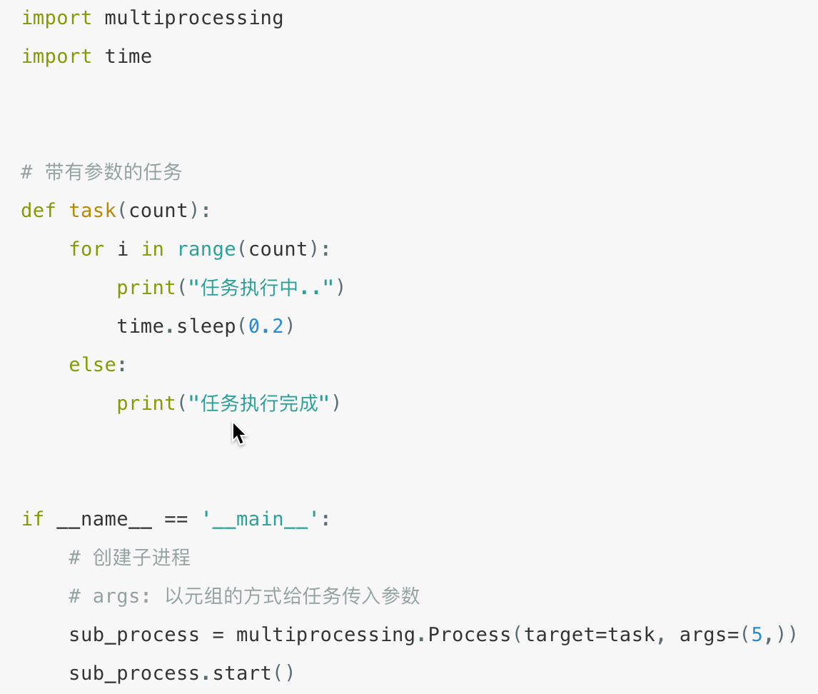
进程执行带有参数的任务
args参数的使用
示例代码:

Slide 32
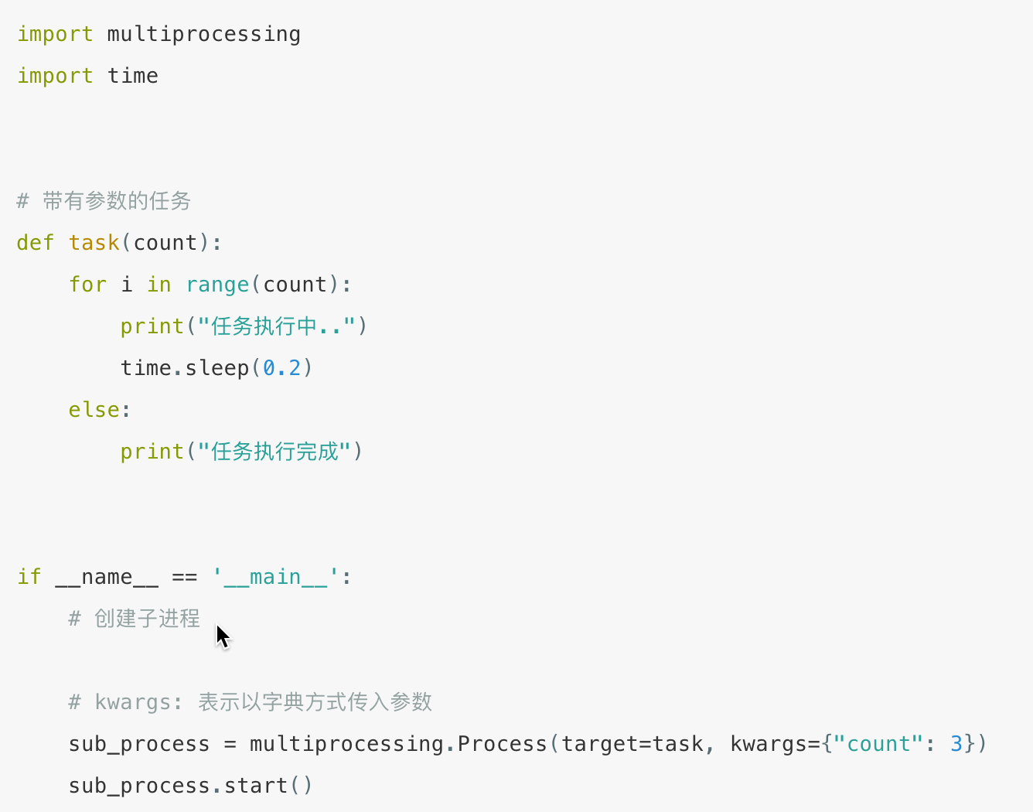
进程执行带有参数的任务
kwargs参数的使用
示例代码:

Slide 33
进程执行带有参数的任务
进程执行任务并传参有两种方式:
元组方式传参(args): 元组方式传参一定要和参数的顺序保持一致。
字典方式传参(kwargs): 字典方式传参字典中的key一定要和参数名保持一致。

Slide 34
多任务的介绍
进程
多进程的使用
获取进程编号
进程执行带有参数的任务
进程的注意点

Slide 35
能够说出进程的注意点

Slide 36
进程的注意点
进程的注意点介绍
1. 进程之间不共享全局变量
2. 主进程会等待所有的子进程执行结束再结束

Slide 37
进程的注意点
进程间不共享全局变量
创建子进程会对主进程资源进行拷贝，也就是说子进程是主进程的一个副本，好比是一对双胞胎，之所以进程之间不共享全局变量，是因为操作的不是同一个进程里面的全局变量，只不过不同进程里面的全局变量名字相同而已。

Slide 38
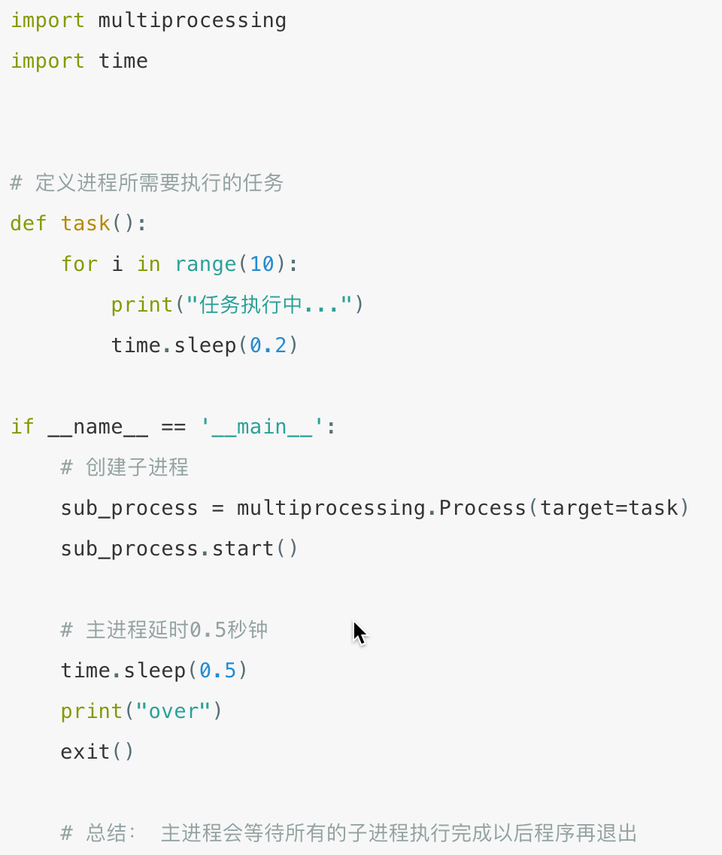
进程的注意点
主进程会等待所有的子进程执行结束再结束
假如我们现在创建一个子进程，这个子进程执行完大概需要
2秒钟，现在让主进程执行0.5秒钟就退出程序，查看一下执
行结果

Slide 39
进程的注意点
主进程会等待所有的子进程执行结束再结束
通过上面代码的执行结果，我们可以得知: 主进程会等待所有的子进程执行结束再结束
假如我们就让主进程执行0.5秒钟，子进程就销毁不再执行，那怎么办呢?
我们可以设置守护主进程 或者 在主进程退出之前 让子进程销毁
守护主进程:
守护主进程就是主进程退出子进程销毁不再执行
子进程销毁:
子进程执行结束

Slide 40
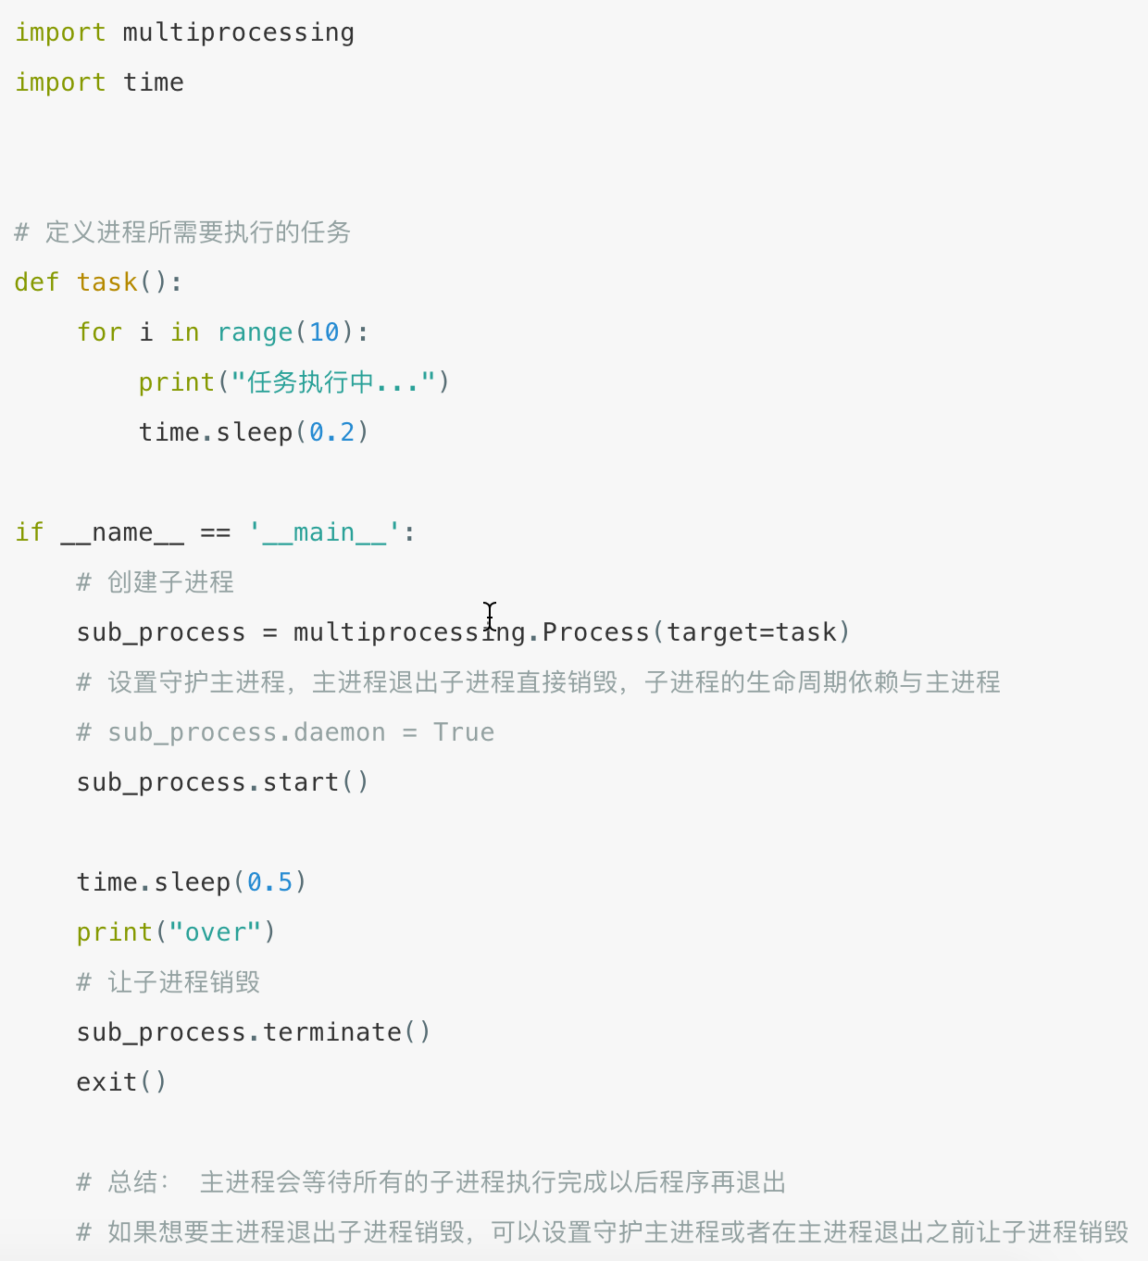
进程的注意点
保证主进程正常退出的示例代码:

Slide 41
进程的注意点
为了保证子进程能够正常的运行，主进程会等所有的子进程执行完成以后再销毁，设置守护主进程的目的是主进程退出子进程销毁，不让主进程再等待子进程去执行。
设置守护主进程方式： 子进程对象.daemon = True
销毁子进程方式： 子进程对象.terminate()

